Slide 1
Chempion
1-ЭИС3-26
Приложение для CampusGo мероприятий

Slide 2
Команда. в главных ролях
Координировать работу
Милан Степкин Юрьевич
Анализирует работу
Милан Степкин Юрьевич
Разрабатывает работу
Фетисов Артём Сергеевич
Тестирует работу
Егор Балашов Константинович
Документирует работу
Фетисов Артём

Slide 3
цель
Научиться превращать запрос заказчика в понятную задачу проекта, распределять обязанности в команде, создать общий репозиторий на GitHub и подготовить первый список задач спринта

Slide 4
Проблемы от заказчика
Заказчик -студенческий совет колледжа. Сейчас информация о мероприятиях публикуется в разных чатах. Студенты пропускают объявления, забывают записаться, а организаторы не знают, сколько человек придёт.
Заказчик хочет получить простой сайт CampusGo, где студент сможет:
увидеть список мероприятий колледжа;
узнать дату, место и краткое описание мероприятия;
заполнить заявку на участие;
увидеть сообщение, что заявка отправлена.
В рамках первой версии не нужно создавать личный кабинет, настоящую базу данных, оплату или сложную административную панель. Сейчас важно спланировать работу и подготовить командную среду.

Slide 5
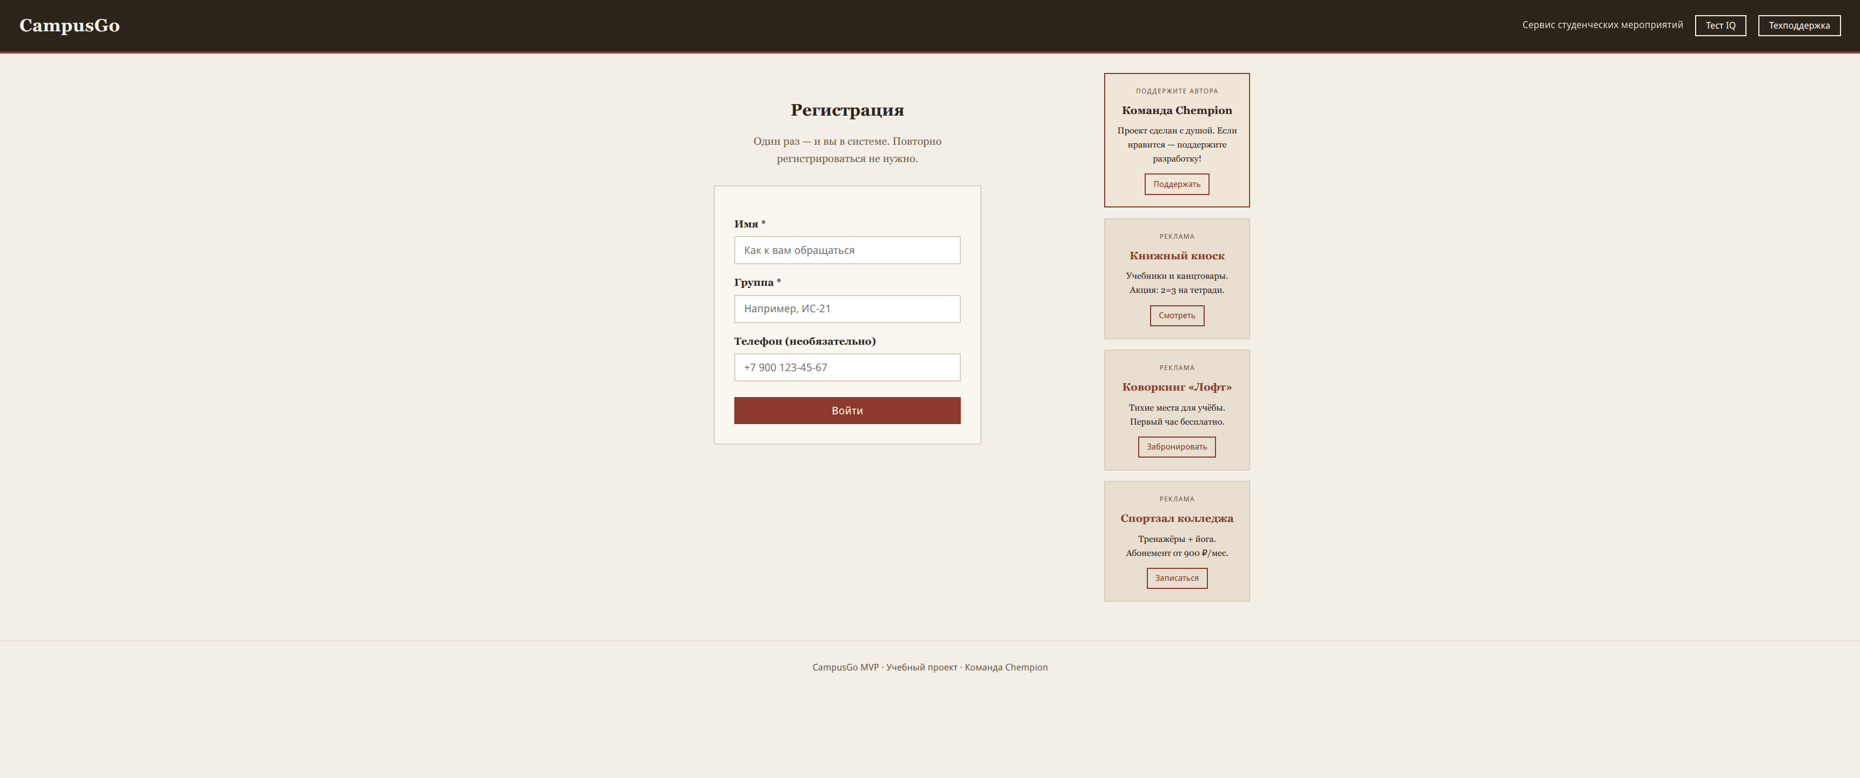
НАШЕ MVP
на данной иллюстрации наш мвп который показывает упрощённую регистрацию на сайт для пользования разработкой

Slide 6
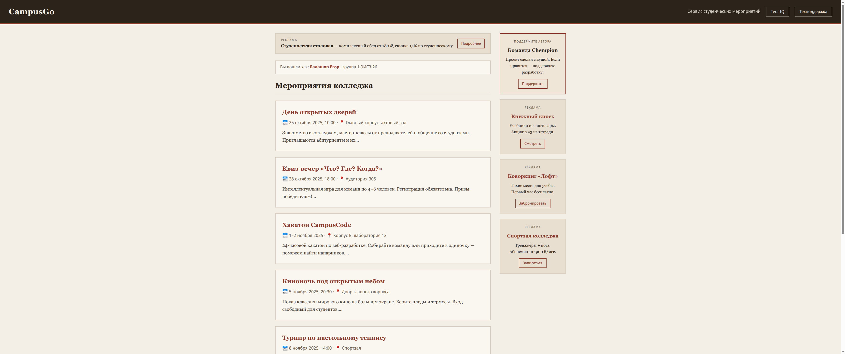
На скрине изображены мероприятия колледжа также показана техподдержка для устранения неполадок сайта и IQ тест

Slide 7
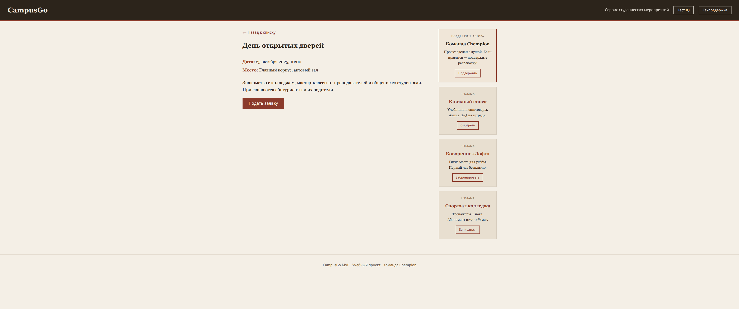
На данной элюсрации мы можем подробнее ознакомиться с мероприятием

Slide 8
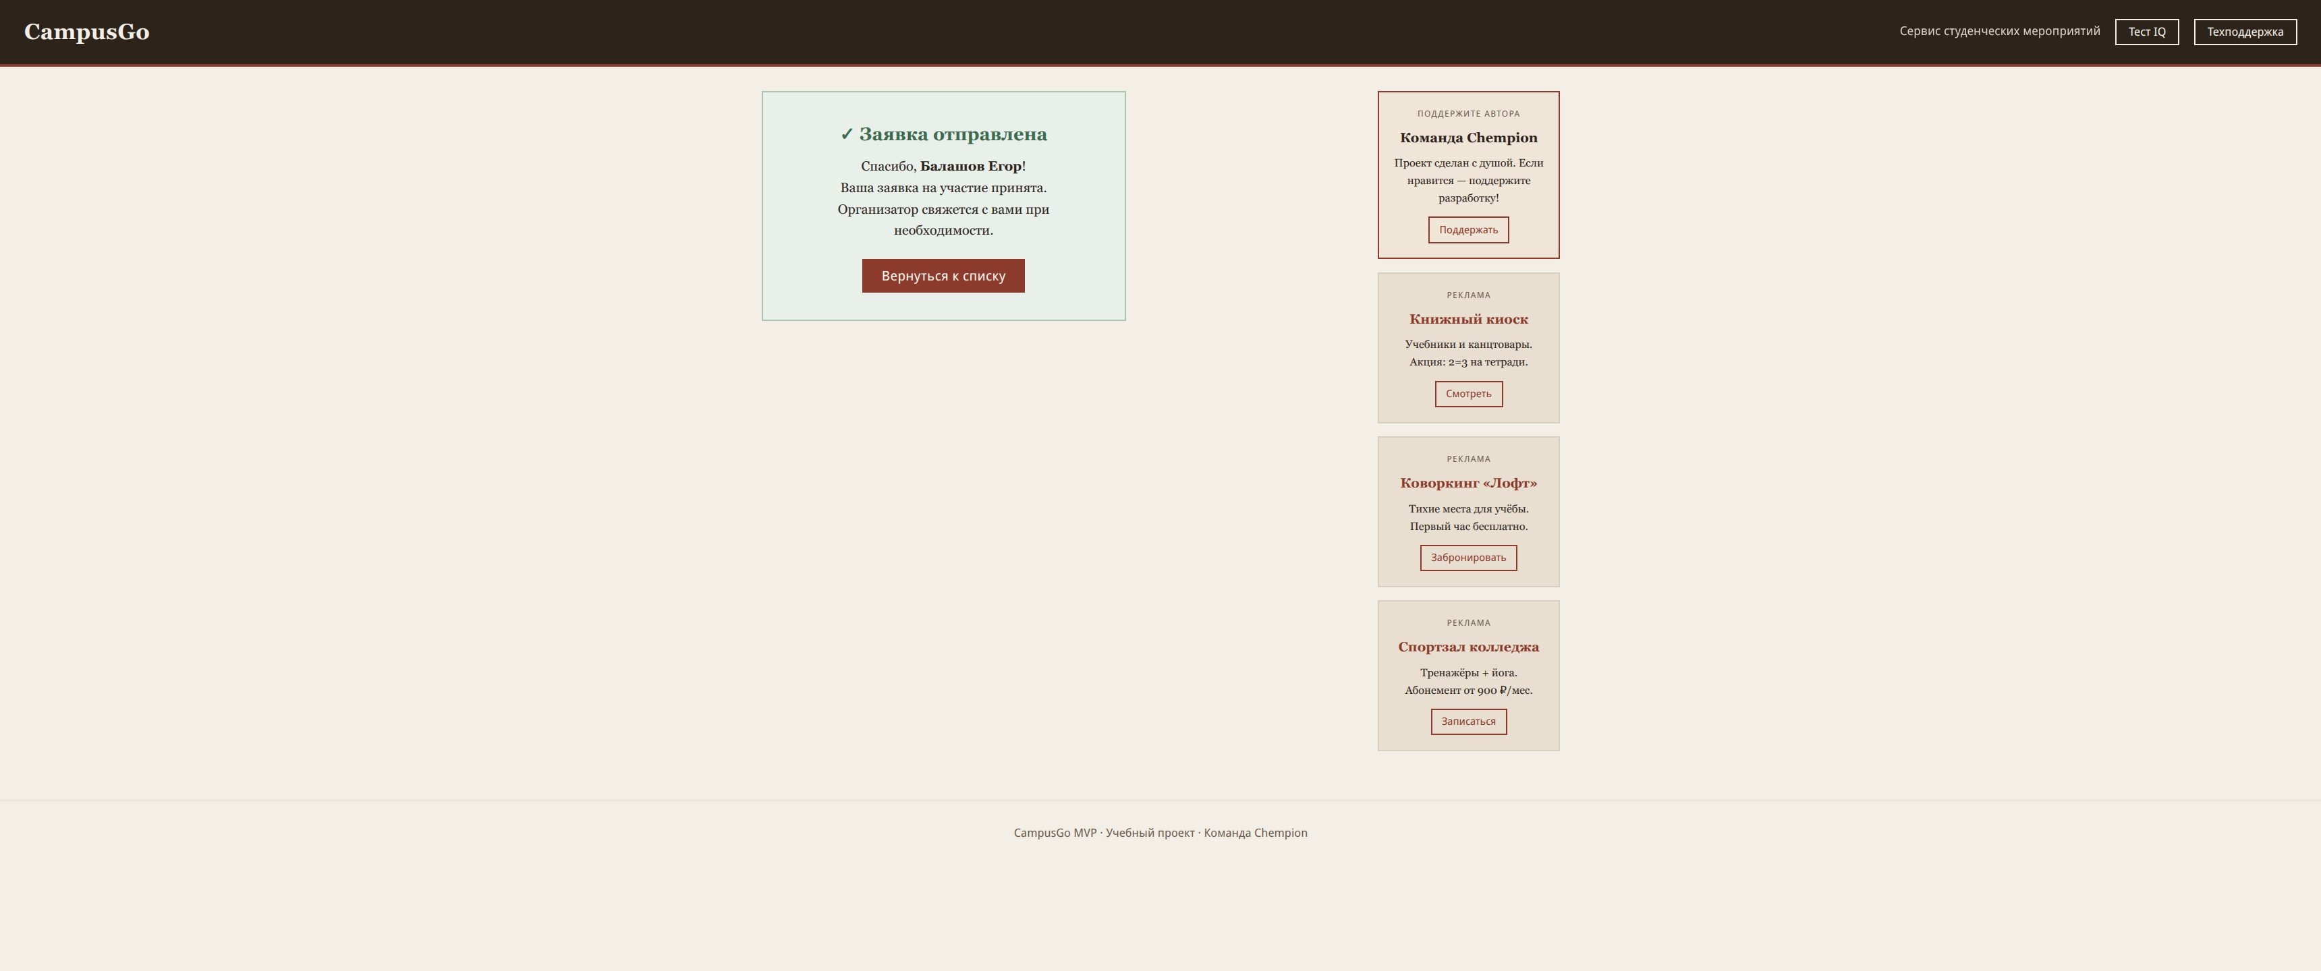
Для подтверждения отправки заявки нам показывают экран с подтверждением отправки заявки

Slide 9
Вывод:
В данном проекте мы научились пользоваться Github и создать репозиторий а также работать в команде и создавать сайты на html

Slide 10
Спасибо за внимание

